Slide 1
認識簡譜
邱克勤 02/28/2016

Slide 2
認識簡譜
一、 能正確認識簡譜。
二、 能學會簡譜的唱名法〈首調唱名法〉。
三、 能正確的分辨出簡譜各種音符與休止符的拍數。

Slide 3
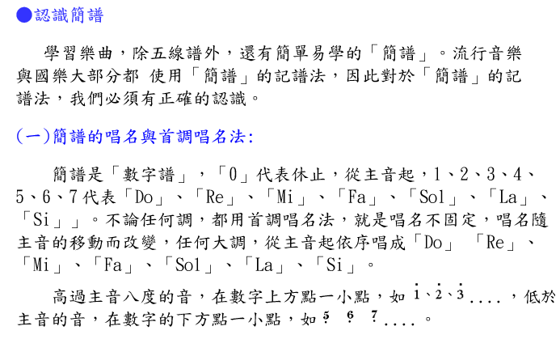

Slide 4
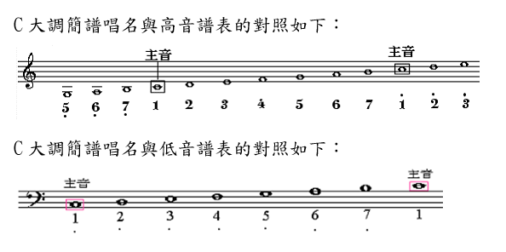

Slide 5
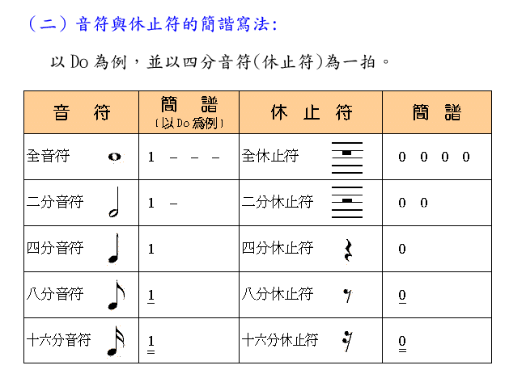

Slide 6
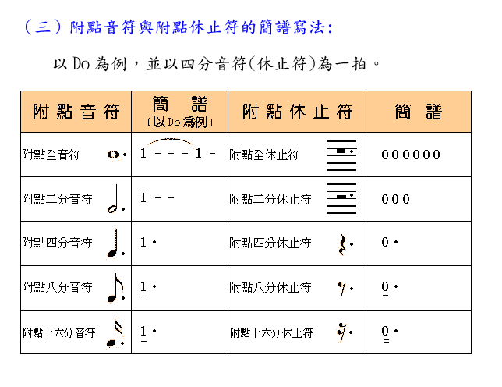

Slide 7
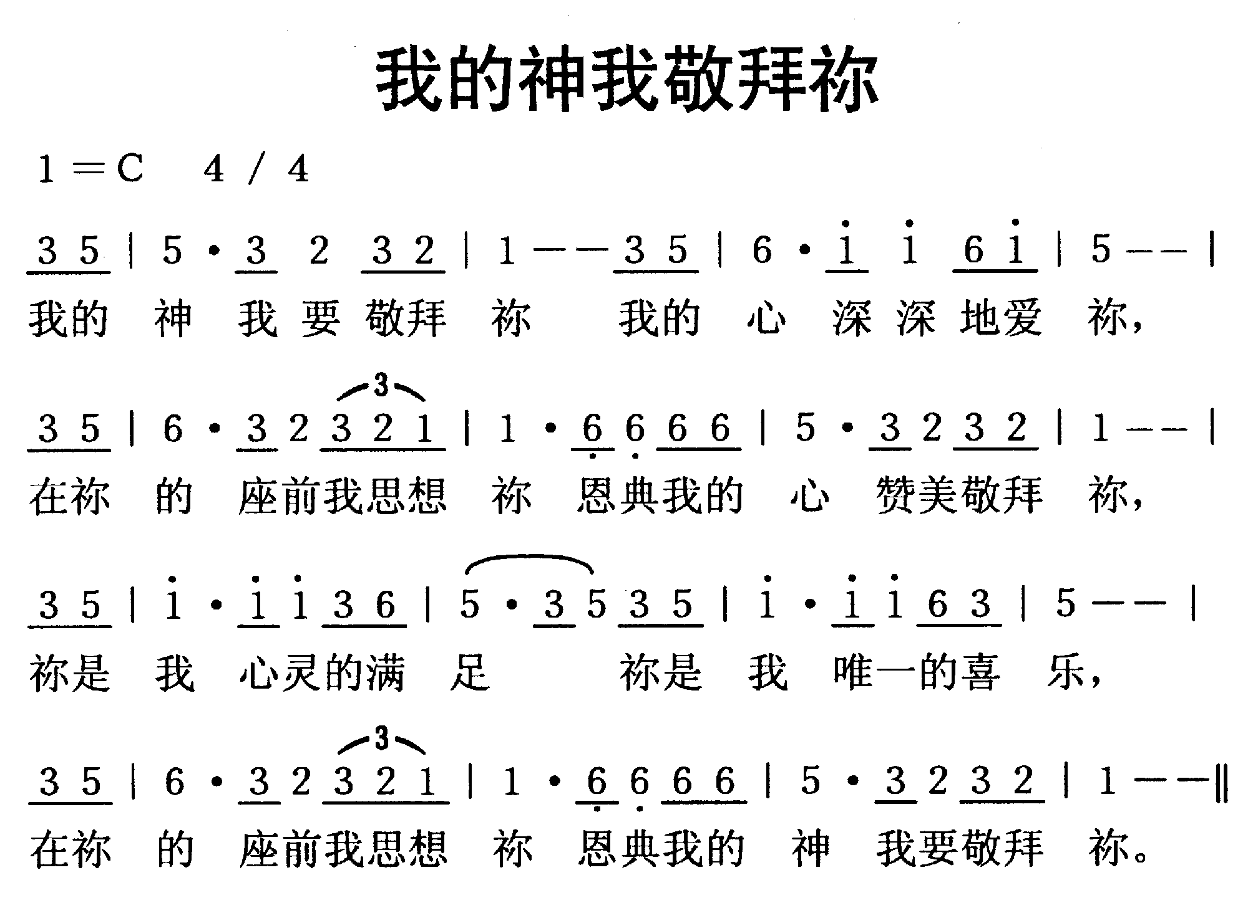

Slide 8
認識簡譜
一、能認識簡譜的記譜法。
二、能認識簡譜調號和拍號的寫法。
三、能認識簡譜的裝飾音、術語和記號。
四、能認識簡譜變化記號的寫法。
五、能認識三連音。
六、能認識關係大小調的調號、主音與調名。
七、能正確的識別大小調。

Slide 9
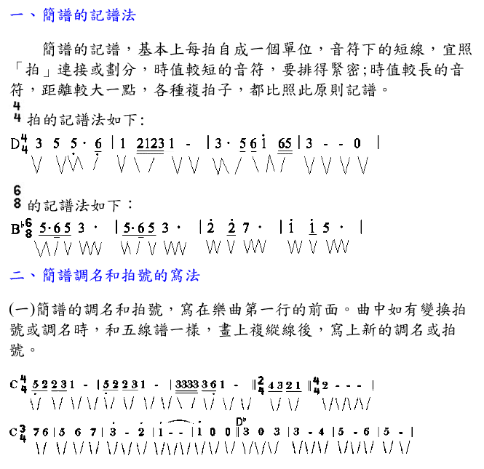

Slide 10
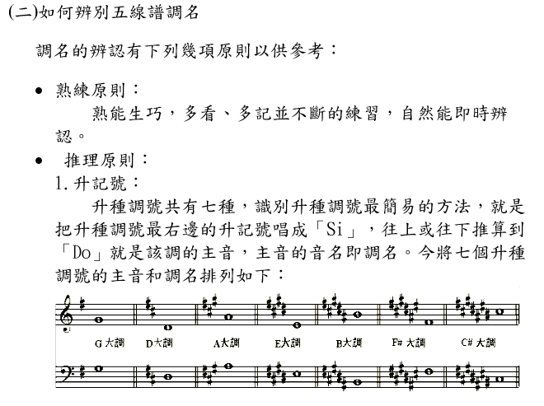
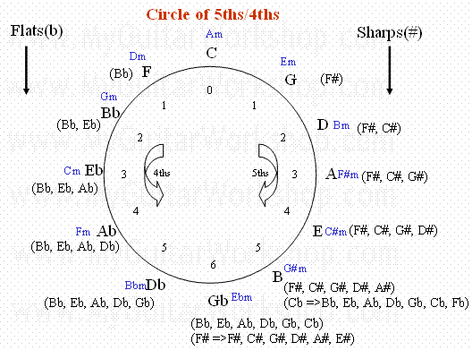

Slide 11
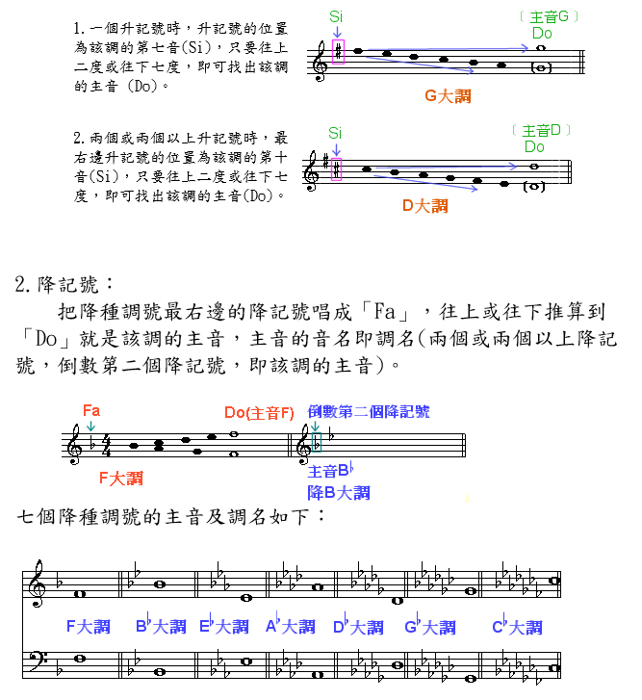

Slide 12
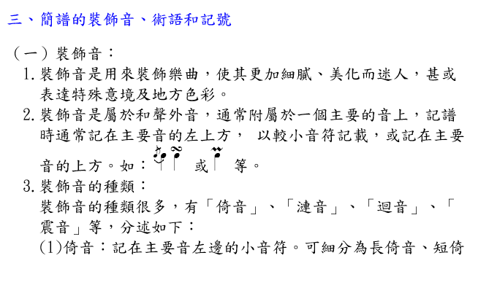

Slide 13
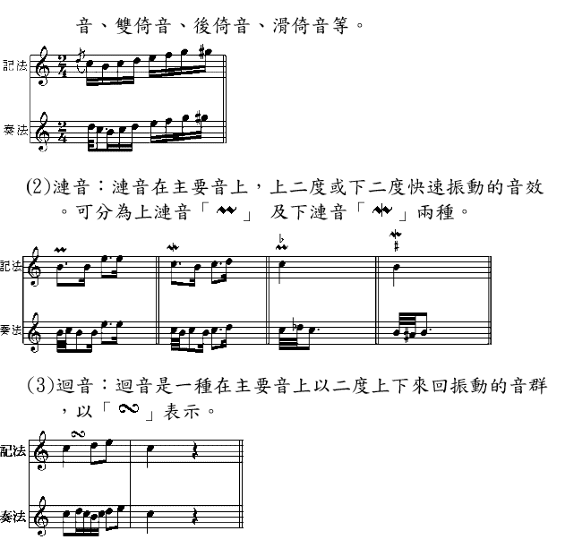

Slide 14
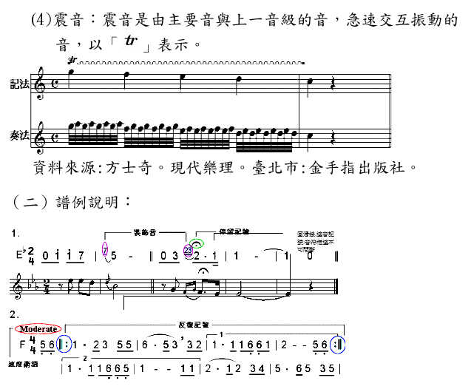

Slide 15
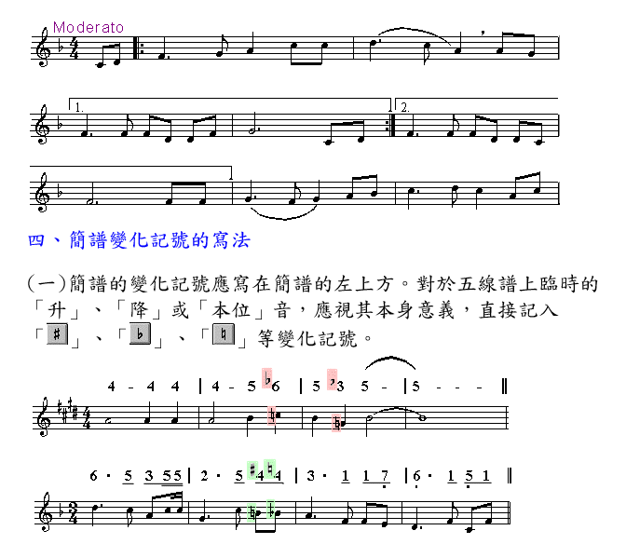

Slide 17
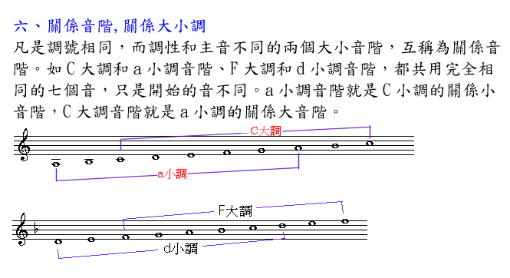

Slide 18
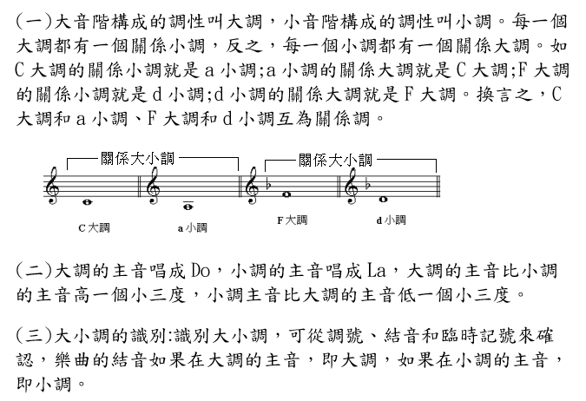

Slide 19
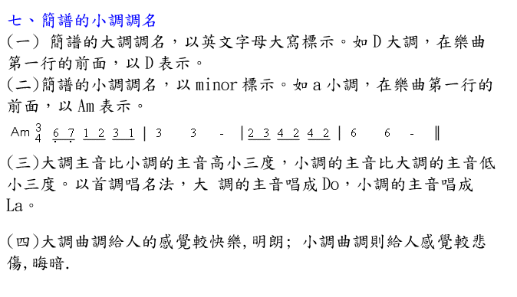

Slide 22
認識簡譜
一、能認識拍號。
二、能認識強起拍。
三、能認識弱起拍。
四、能正確認識基本的指揮法。

Slide 23
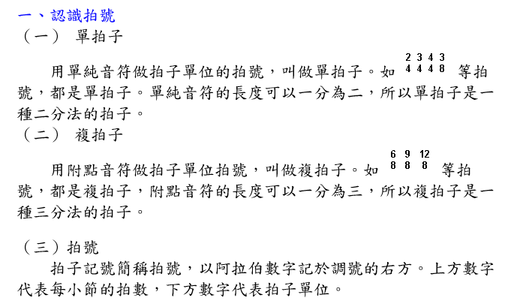

Slide 25
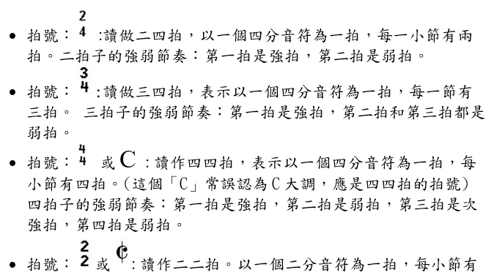

Slide 26
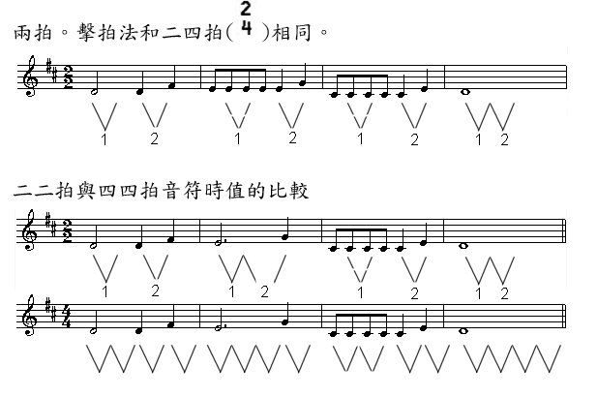

Slide 28
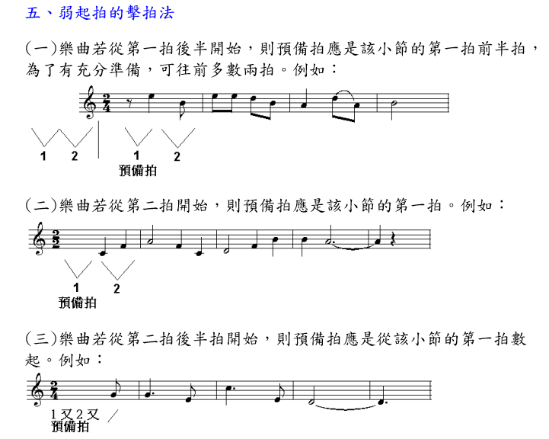

Slide 29
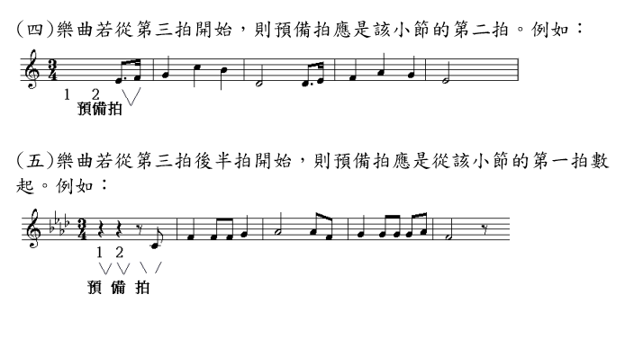

Slide 31
認識簡譜
一、能認識常用的速度和表情術語。
二、能認識反覆記號。

Slide 32
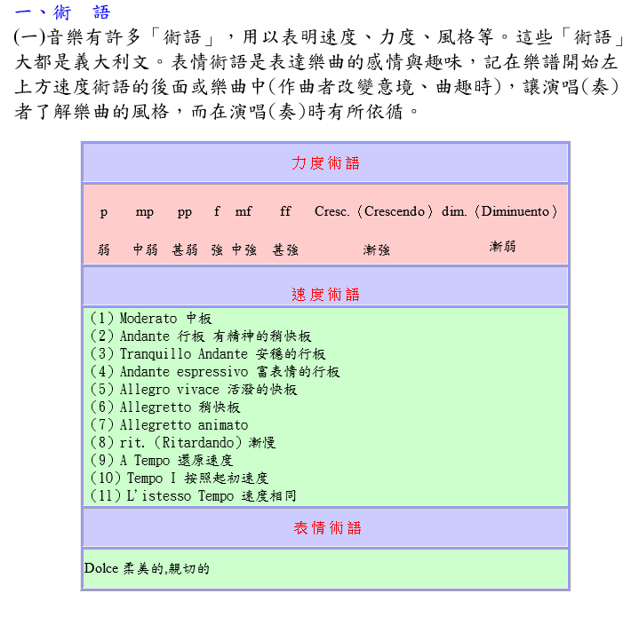

Slide 33
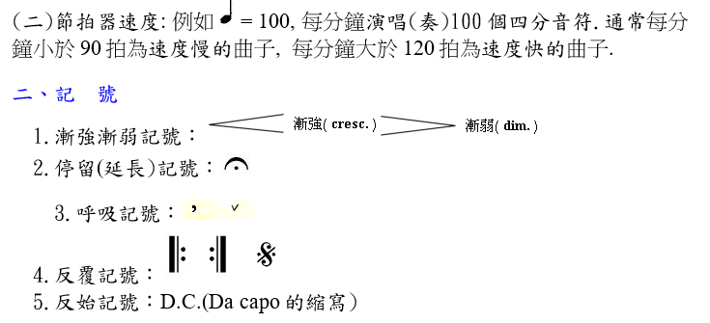
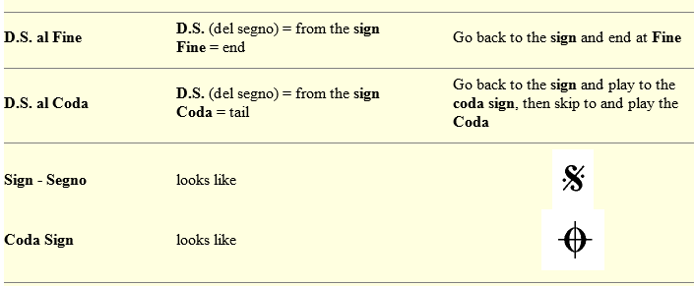

Slide 34
